Slide 1

PLANY RZĄDU
DOTYCZĄCE WZMOCNIENIA WSCHODNIEJ GRANICY RP

Slide 2
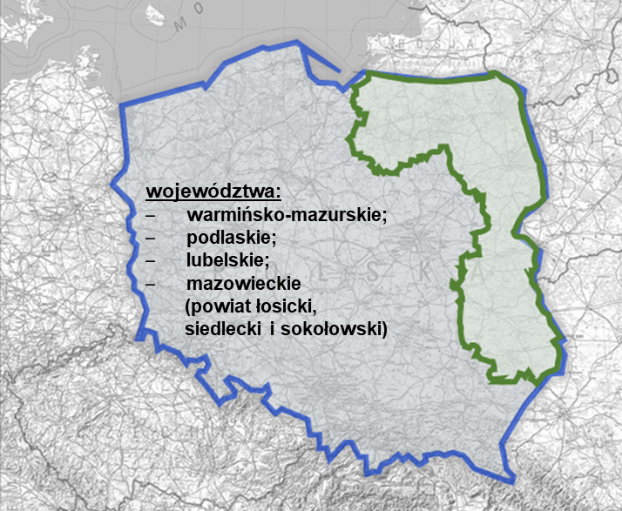
DZIAŁANIA BIEŻĄCE PODEJMOWANE
W CELU WZMOCNIENIA SYTUACJI NA GRANICY
Zwiększona liczebność żołnierzy (o 1 000 żołnierzy SZ RP)
Uruchomiono wspólne dla wszystkich służb
Centrum Koordynacji Działań w POSG
Poprawa współdziałania wszystkich zaangażowanych służb: SG, POLICJA, SZ RP (w tym wojska operacyjne, WOT, Żandarmeria Wojskowa)
Rozszerzenie świadomości sytuacyjnej (wykorzystanie BSP
i systemów satelitarnych)
Przyspieszenie wyposażania żołnierzy w wyposażenie indywidulne zgodne z programem „Szpej”
Pilna Potrzeba Operacyjna na pozyskanie pojazdów opancerzonych

Slide 3
OPERACJA
BEZPIECZNE PODLASIE
Operacje
GRYF i RENGAW
Operacja BEZPIECZNE PODLASIE
od 1 sierpnia 2024
Cele działania: wsparcie SG, utrzymanie zdolności przeciwzaskoczeniowych, zabezpieczanie i wspieranie sił wydzielonych do budowy infrastruktury TARCZY WSCHÓD
Zwiększone zaangażowanie Sił Zbrojnych
(do 17 000 żołnierzy)
Zmiana formuły funkcjonowania – zbliżone do PKW, oparte
o półroczne zmiany wydzielane przez dywizje
Wspieranie Sił Zadaniowych wydzielonych do budowy infrastruktury programu TARCZA WSCHÓD oraz przejmowanie przygotowanej infrastruktury
Operacja utrzymywana do czasu osiągnięcia zdolności przez KOP (Komponent Obrony Pogranicza)

Slide 4





PROGRAM
TARCZA WSCHÓD - UPDATE
Projektowane zasady finansowania
Przyjęcie uchwały nr 58 „Narodowy Program Odstraszania
i Obrony Tarcza Wschód”
Powołanie Zespołu Sterującego (Międzyresortowego)
i Zespołu Ekspertów Wojskowych
Przeformowanie Batalionu Remontu Lotnisk w Brygadę Drogowo - Lotniskową (3 krotnie zwiększenie potencjału)
Rozpoczęcie pogłębionej analizy terenowej – rekonesanse
w rejonach
Zmiana koncepcji Komponentu Ochrony Pogranicza – przejęcie operatora Tarczy Wschód, przyspieszenie procesu formowania
Wyspecyfikowanie Pilnej Potrzeby Operacyjnej
– pozyskanie Ultimate Building Machine (UBM)

Slide 5
WNIOSKI
Silna korelacja Tarczy Wschód
z Operacją Bezpieczne Podlasie
KOP „operatorem” instalacji oraz umocnień Tarczy Wschód
I kwartał 2025 roku - rozpoczęcie prac budowlanych i instalacyjnych na granicy
Informowanie o postępach prac raz na kwartał (kolejna konferencja prasowa – październik)
Dostęp
5G/LTE
Efektory
WRE
Sensory
SIGINT
Sensory
akustyczne
/system ECHO/
Sensory
obrazowe

